Slide 1
Cинтетичні миючі засоби і їхній вплив на людину

Slide 2
Що таке синтетичні миючі засоби і як вони працюють.
Згідно Великої радянської енциклопедії, це — «Речовини або суміші речовин, що застосовуються у водних розчинах для очищення (відмивання) поверхні твердих тіл від забруднень.»
Інші назви синтетичних миючих засобів — детергенти і СМЗ. Приклади СМЗ: мило, миючий засіб для посуду, шампунь і т. д.
Принцип роботи СМЗ — Синтетичні миючі засоби вбудовуються в жир. Кілька молекул оточують краплю жиру з усіх сторін. Результат: бруд з жиром розчинятися у воді. Чому? Тому що синтетичні миючі засоби заховали свої «жирні» частини в бруд, а «водні» частини виставили назовні. Відповідно, вода легко відокремлює оброблену детергентами частину жирного бруду.
Отже, висновок: в нашому випадку синтетичні миючі засоби — це речовини, які за допомогою своєї подвійної будови дозволяють розчинятися воді те, що вона зазвичай розчинити не може, наприклад, соняшникова олія зі сковорідки.

Slide 3
Чим шкодять синтетичні миючі засоби?
Попадання синтетичних миючих засобів в організм людини можливо разом з водою. У першу чергу це відбувається, коли людина їсть або п’є з погано вимитого від детергентів посуду.
Наприклад, хтось мив посуд за допомогою засобу для миття посуду, і погано сполоснув тарілку або чашку. Тепер, коли він їсть з цієї тарілки або п’є з цієї чашки, він отримує в організм синтетичні миючі засоби.
Інший шлях потрапляння синтетичних миючих засобів — під час купання. Він найбільше стосується дітей.
В шлунку знаходиться концентрована соляна кислота.Шлунок не розчиняється під її впливом,тому що він покритий захисною оболонкою з слизу, яка постійно виробляється клітинами стінок шлунка.
Захисна оболонка клітин шлунка не розтворяється у воді,вона схожа на жир.
І тепер згадуємо, що роблять синтетичні миючі засоби. Вони допомагають розчиняти у воді жир.

Slide 4
Чим шкодять синтетичні миючі засоби?
Значить, якщо в організм людини (у шлунок, тобто), потрапляє СМЗ з недомитої тарілки, то захисна оболонка навколо стінок шлунка стає тоншою. Ненабагато, але цього може вистачити Результат — виразка шлунка.
Iнша небезпека, менш явна — це те, що організм не може правильно налаштувати жовчний міхур. Жовчний міхур виробляє речовину (жовч), яка ділить жири на дуже дрібні краплі, щоб вони могли всмоктатися в кишечнику.Відповідно, коли в травний тракт потрапляють жири разом з випадковими синтетичними миючими засобами з недомитої тарілки, жири потрапляють в кишечник більшою мірою розкладені на частини, ніж звик організм. Результат — передозування жовчі. Не найстрашніший, що може бути, але якщо організм ображати таким чином, то може порушитися робота жовчного міхура.
Висновок: якщо людина п’є воду, яка містить синтетичні миючі засоби, або їсть їжу з тарілки, на якій залишилися детергенти, то він наражає на небезпеку травну систему.

Slide 5
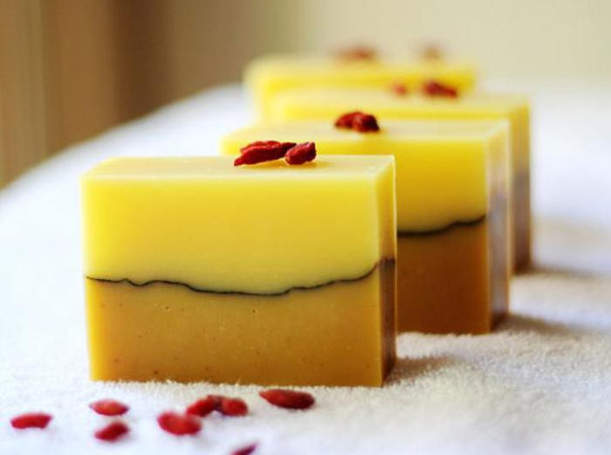
Мило
Де-небудь чути про те, що мило шкідливе не доводилося ні раніше, ні зараз, напевно тому, що більшість людей упевнено, що мило не шкідливо, а зовсім навпаки, несе в собі саму справжню користь.
Основу мила складає жир,тваринний або рослинний, у більш рідкісних випадках їх замінюють іншими подібними за консистенцією речовинами. Цю жирову масу нагрівають у спеціальних посудинах, додають до неї луг і доводять все до стану однорідної маси, яка після охолодження твердне і виходить звичайний шматок мила. Луги бувають різні, наприклад, в тверде мило додають натрієвi, а в рідке калиєвi. Часто, крім жиру і лугу, мило змішують з ароматизаторами, барвниками і додатковими антибактеріальними речовинами,в цьому випадку мило часто називають «антибактеріальним».

Slide 6
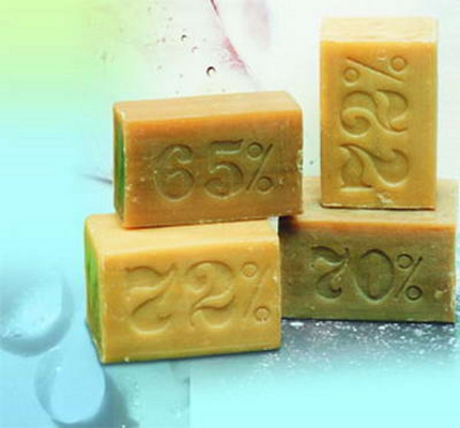
Господарське мило
Це "легендарне мило" випускалося у вигляді грубезних темно-сірих або коричневих цеглин, з вираженим запахом лугу. Існувала думка, що це мило варять з мертвих собак, правда це чи ні сказати складно, підтвердити або спростувати цей факт поки ні кому не вдалося.Можливо, ця "легенда" про дохлих собаках виникла тому, що іноді після миття волосся таким милом, з'являвся запах "псини" тобто сирої шерстi, цей запах нерідко виходить від собак навіть від домашніх і добре доглянутих,
Шкода господарського мила полягає в підвищеній концентрації в ньому лугу, краще застосовувати його виключно в побутових цілях, але митися таким їдким милом не рекомендується, а вже тим більше мити їм голову.

Slide 7
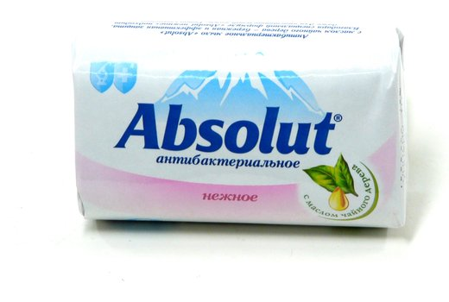
Антибактерiальне мило
Не складно здогадатися, що це мило не просто змиває бактерії з рук , але ще і знищує їх. Для цього в антибактеріальне мило додають спеціальні добавки, які діють як дезинфікуючі речовини. Проте варто відзначити, що і звичайне мило має антибактеріальну дію, тому стає не зрозумілим,для чого потрібно додавання в мило додаткових речовин? Шкода мила з антибактеріальними добавками вельми специфічна, таке мило агресивніше інших бореться з мікробами, при цьому знищуючи не тільки шкідливі і хвороботворні бактерії, а ще й корисні, які допомагають захищати шкіру від різного роду інфекції. Крім того, що вони знищують корисні бактерії, шкідливі мікроби з часом
починають виробляти імунітет до
антибактеріальних добавок, і вони просто
перестають на них діяти

Slide 8
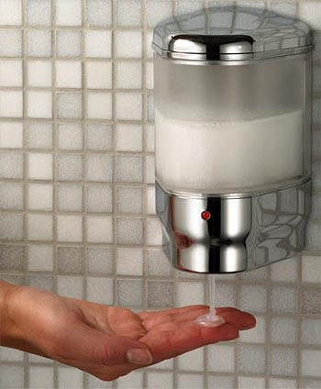
Рiдке або тверде мило
Якщо ви хочете по можливості знизити шкідливий вплив мила, то звичайно краще використовувати рідке. Головним плюсом рідкого мила перед твердим є його гігієнічність, звичайне тверде мило беруть в руки різні люди, залишаючи на ньому бактерії, які, згодом, починають плодитися і розмножуватися на його поверхні.
Другий його плюс , це більш дбайливе вплив
на шкіру, воно не так сильно сушить шкіру,
як тверде мило, краще зволожує і очищає від
бактерій. Рідке мило краще милиться і в
холодній воді. Рідке мило зазвичай випускають
у флаконах з дозатором , що робить його
використання більш зручним і економним.

Slide 9
У світлі всього вище викладеного хотілося б підвести невеликий підсумок.Щоб, на скільки це можливо, уникнути негативного впливу мила на своє здоров'я :
Намагайтеся використовувати мило з зволожуючими компонентами , або рідке мило.
Не слід занадто часто приймати ванну і завжди митися одним тільки милом, краще використовувати гель для душу.
Найшкідливіше мило для слизових оболонок , уникайте попадання мила в очі або рот.
Не варто занадто часто користуватися антибактеріальним милом, оскільки воно сприяє адаптації бактерій.
Не забувайте про те, що шкідливий вплив мила хоч і не так сильно помітний, він все ж існує, і не слід в гонитві за чистотою забувати про своє здоров'я.

